Slide 1


Закон спроса и предложения: как формируется рыночная цена
Автор презентации: Presentacium.ru

Slide 2

Введение
В презентации мы рассмотрим основные принципы формирования цен на рынке через законы спроса и предложения. Изучим, как факторы влияют на спрос и предложение, а также разберём механизм достижения равновесия между ними. Обсудим роль государства и внешних факторов в ценообразовании.

Slide 3

Основы закона спроса
1
При увеличении цены товара с 50 до 60 рублей, согласно закону спроса, количество покупок может снизиться на 20%, что обусловлено снижением покупательской способности потребителей. При снижении цены с 60 до 50 рублей спрос, как правило, увеличивается на 15–20%, поскольку товар становится доступнее для большего числа покупателей.
2
Это прямая связь между ценой и количеством спроса, которая формирует основу закона спроса.

Slide 4

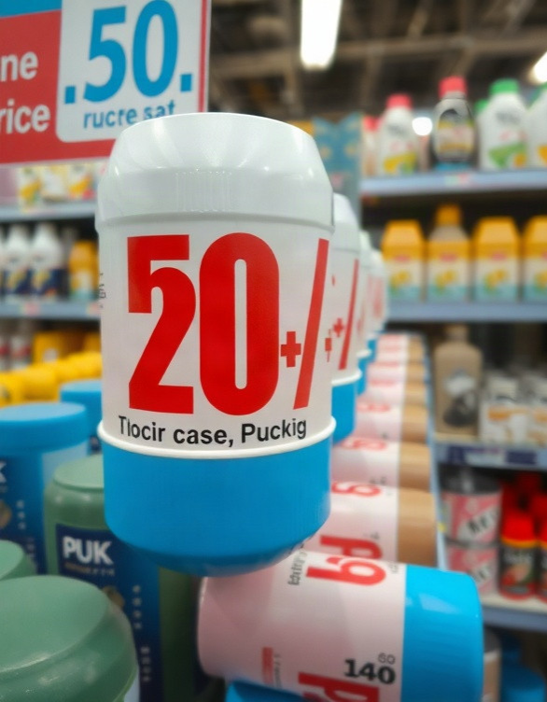
Основы закона предложения
При увеличении цены товара с 50 до 100 рублей предложение возрастает на 20%, что иллюстрирует прямую зависимость между ценой и количеством предлагаемого товара. Согласно исследованиям, при цене в 75 рублей предложение увеличивается на 15% по сравнению с первоначальным уровнем в 50 единиц товара, а при цене в 100 рублей – на 25%, достигая 65 единиц. Это подтверждает фундаментальный принцип, согласно которому производители готовы предложить больше товара по более высокой цене.

Slide 5
Факторы влияющие на спрос
При изменении цены товара на 1% спрос может снизиться или вырасти на несколько процентов, что зависит от типа товара и его значимости для потребителя. Например, в сегменте товаров первой необходимости эластичность спроса по цене обычно ниже, чем в сегменте роскоши: снижение цены на 10% может увеличить спрос на товары первой необходимости всего на 3%, в то время как на предметы роскоши — на 15–20%.
На спрос также влияют внешние факторы: рост доходов населения на 10% может привести к увеличению спроса на более дорогие товары и услуги на 5–10%.

Slide 6


Примеры изменения спроса
В 2020 году, во время пандемии COVID-19, спрос на медицинские маски в мире увеличился более чем в 10 раз по сравнению с 2019 годом, достигнув отметки в 1,5 миллиарда масок в месяц.
В то же время, когда в 2021 году цены на криптовалюты, например, биткоин, резко возросли, спрос на них вырос на 500% за несколько месяцев, и количество инвесторов достигло нескольких миллионов. В то же время, в период экономических кризисов, например, в 2008 году, спрос на товары первой необходимости, такие как продукты питания и товары гигиены, возрос на 20–30% по сравнению с предыдущими годами.

Slide 7

Факторы влияющие на предложение
При росте цен на ресурсы на 10% и более производители могут сократить объём выпуска на 30–50%, что ведёт к снижению предложения.
Государственная политика, например, повышение налогов на 20%, может уменьшить предложение на 15–20% за счёт снижения рентабельности производства.
Научно-технический прогресс позволяет увеличить предложение на 25–30% за счёт внедрения инноваций, снижающих издержки и повышающих производительность.

Slide 8

Примеры изменения предложения
В 2018 году на рынке наблюдался рост предложения на 15% на фоне увеличения производства смартфонов на 20%. Это привело к снижению цен на данную категорию товаров на 10% за три месяца. В то же время, после введения новых экологических стандартов в 2020 году, предложение автомобилей с бензиновым двигателем сократилось на 8%, что вызвало рост их средней цены на 12% за полгода.

Slide 9
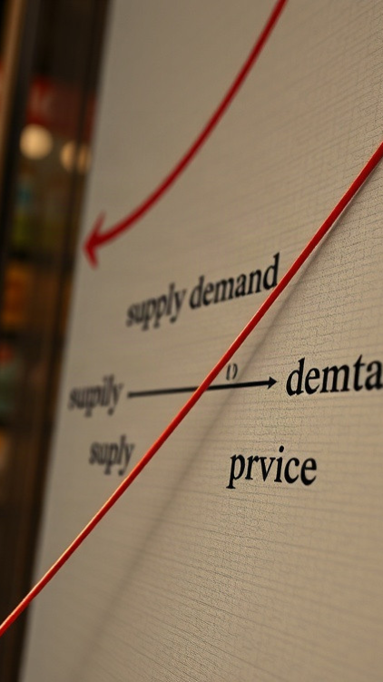
Равновесие спроса и предложения
В соответствии с законом спроса и предложения рыночная цена формируется на пересечении кривых спроса и предложения.
Например, при цене товара в 150 рублей объём спроса составляет 100 единиц, а объём предложения — 80 единиц.
Если цена снижается до 120 рублей, спрос увеличивается до 120 единиц, а предложение уменьшается до 60 единиц, что создаёт дисбаланс и давление на цену в сторону повышения.

Slide 10
Механизм формирования цены
1
Согласно закону спроса и предложения, цена формируется на пересечении спроса и предложения на рынке. При росте спроса на 10% и неизменном предложении цена товара может увеличиться на 5%, если предложение не сможет удовлетворить возросший спрос.
2
На практике, при увеличении количества продавцов на 20% и неизменном спросе, цена может снизиться на 3%, так как конкуренция способствует снижению цен для привлечения покупателей.

Slide 11

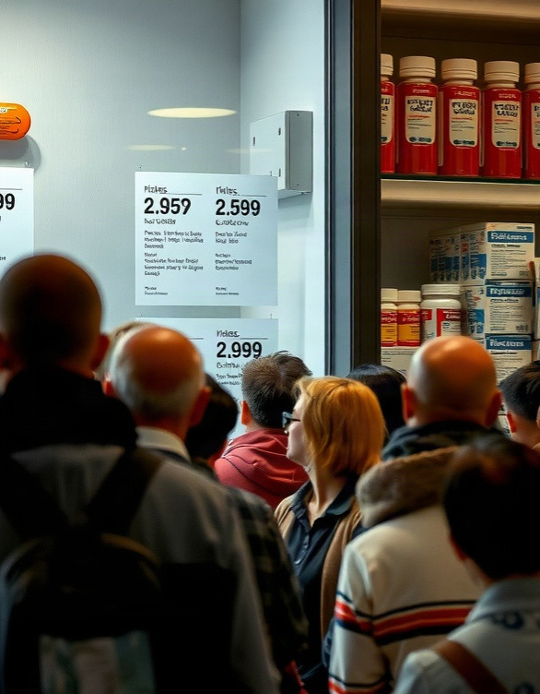
Роль государства в ценообразовании
Государство может регулировать цены на социально значимые товары и услуги, устанавливая предельные цены или предоставляя субсидии производителям.
Например, в некоторых странах государство регулирует цены на лекарства, фиксируя максимальную стоимость определённых препаратов, что позволяет сделать их более доступными для населения. В 2020 году в России государство ввело временные ограничения на рост цен на сахар и некоторые виды растительного масла, чтобы сдержать инфляцию в условиях экономического кризиса.

Slide 12
Влияние внешних факторов
Внешние факторы, такие как изменение ключевой ставки Центрального банка страны с 7,5% до 8% за квартал, могут значительно влиять на уровень доходов населения, сокращая их на 3–5% в реальном выражении.
Это, в свою очередь, снижает покупательскую способность граждан и уменьшает общий спрос на товары и услуги, что отражается на ценах и объёме продаж на рынке. По данным аналитических агентств, рост цен на энергоносители на 10–15% может привести к увеличению стоимости производства и, как следствие, к повышению цен на конечную продукцию для потребителей.

Slide 13
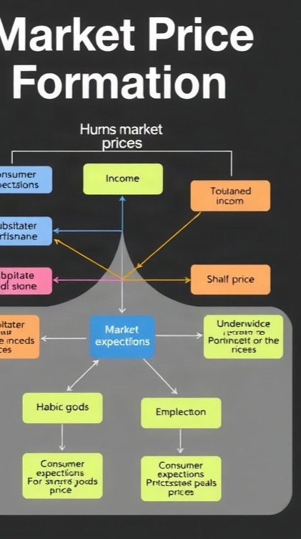
Диаграмма влияния внешних факторов
Внешние факторы влияют на формирование цены на рынке.
Среди них: потребительские ожидания (20 %), доходы потребителей (15 %), цены на товары-заменители (25 %) и другие. Они измеряются в процентах и могут изменять спрос и предложение, влияя на рыночную цену.

Slide 14

Спасибо за внимание!
Спасибо за внимание. В этой презентации мы рассмотрели основные принципы формирования рыночных цен через взаимодействие спроса и предложения, а также факторы, влияющие на них. Мы надеемся, что представленная информация поможет вам лучше понять механизмы ценообразования и взаимодействия участников рынка.

